Slide 1
UML
M.I. Jordi J. Cruz

Slide 2
UML
“Unified Modeling Language” o “Lenguaje Unificado de Modelado”. Se trata de un estándar que se ha adoptado a nivel internacional por numerosos organismos y empresas para crear esquemas, diagramas y documentación relativa a los desarrollos de software ya sea para clases, BD etc.

Slide 3
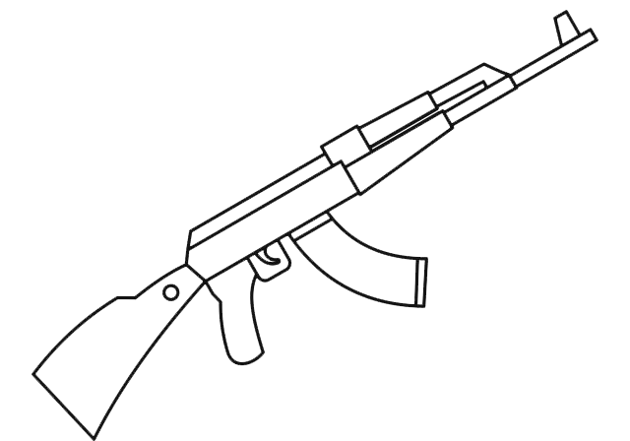
Practica convertir la clase Ak con sus atributos y métodos en un diagrama UML usando LucidChart
Material
Velocidad Disparo
Precisión
Daño
Rango
Munición
Disponibilidad
Precio
Skin
Disparar
Apuntar
Agarrar

Slide 4
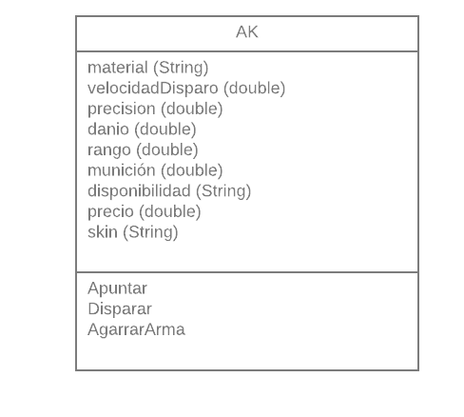
CLASE
ATRIBUTOS
MÉTODOS

Slide 5

Implementación de la clase con sus atributos.

Slide 6
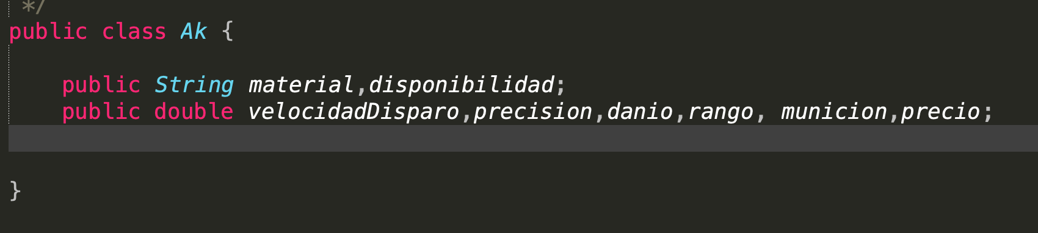
Creación de la clase

Slide 7
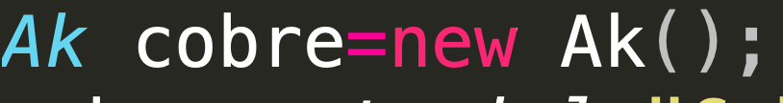
Instanciar una clase
Al crear un objeto este de una clase sele denomina instanciar una clase.
NOMBRE DEL OBJETO
CONSTRUCTOR VÁCIO
PALABRA RESERVADA
QUÉ INDICÁ QUE SE INSTANCIARA UN NUEVO OBJETO DE LA CLASE
NOMBRE DE LA CLASE

Slide 8
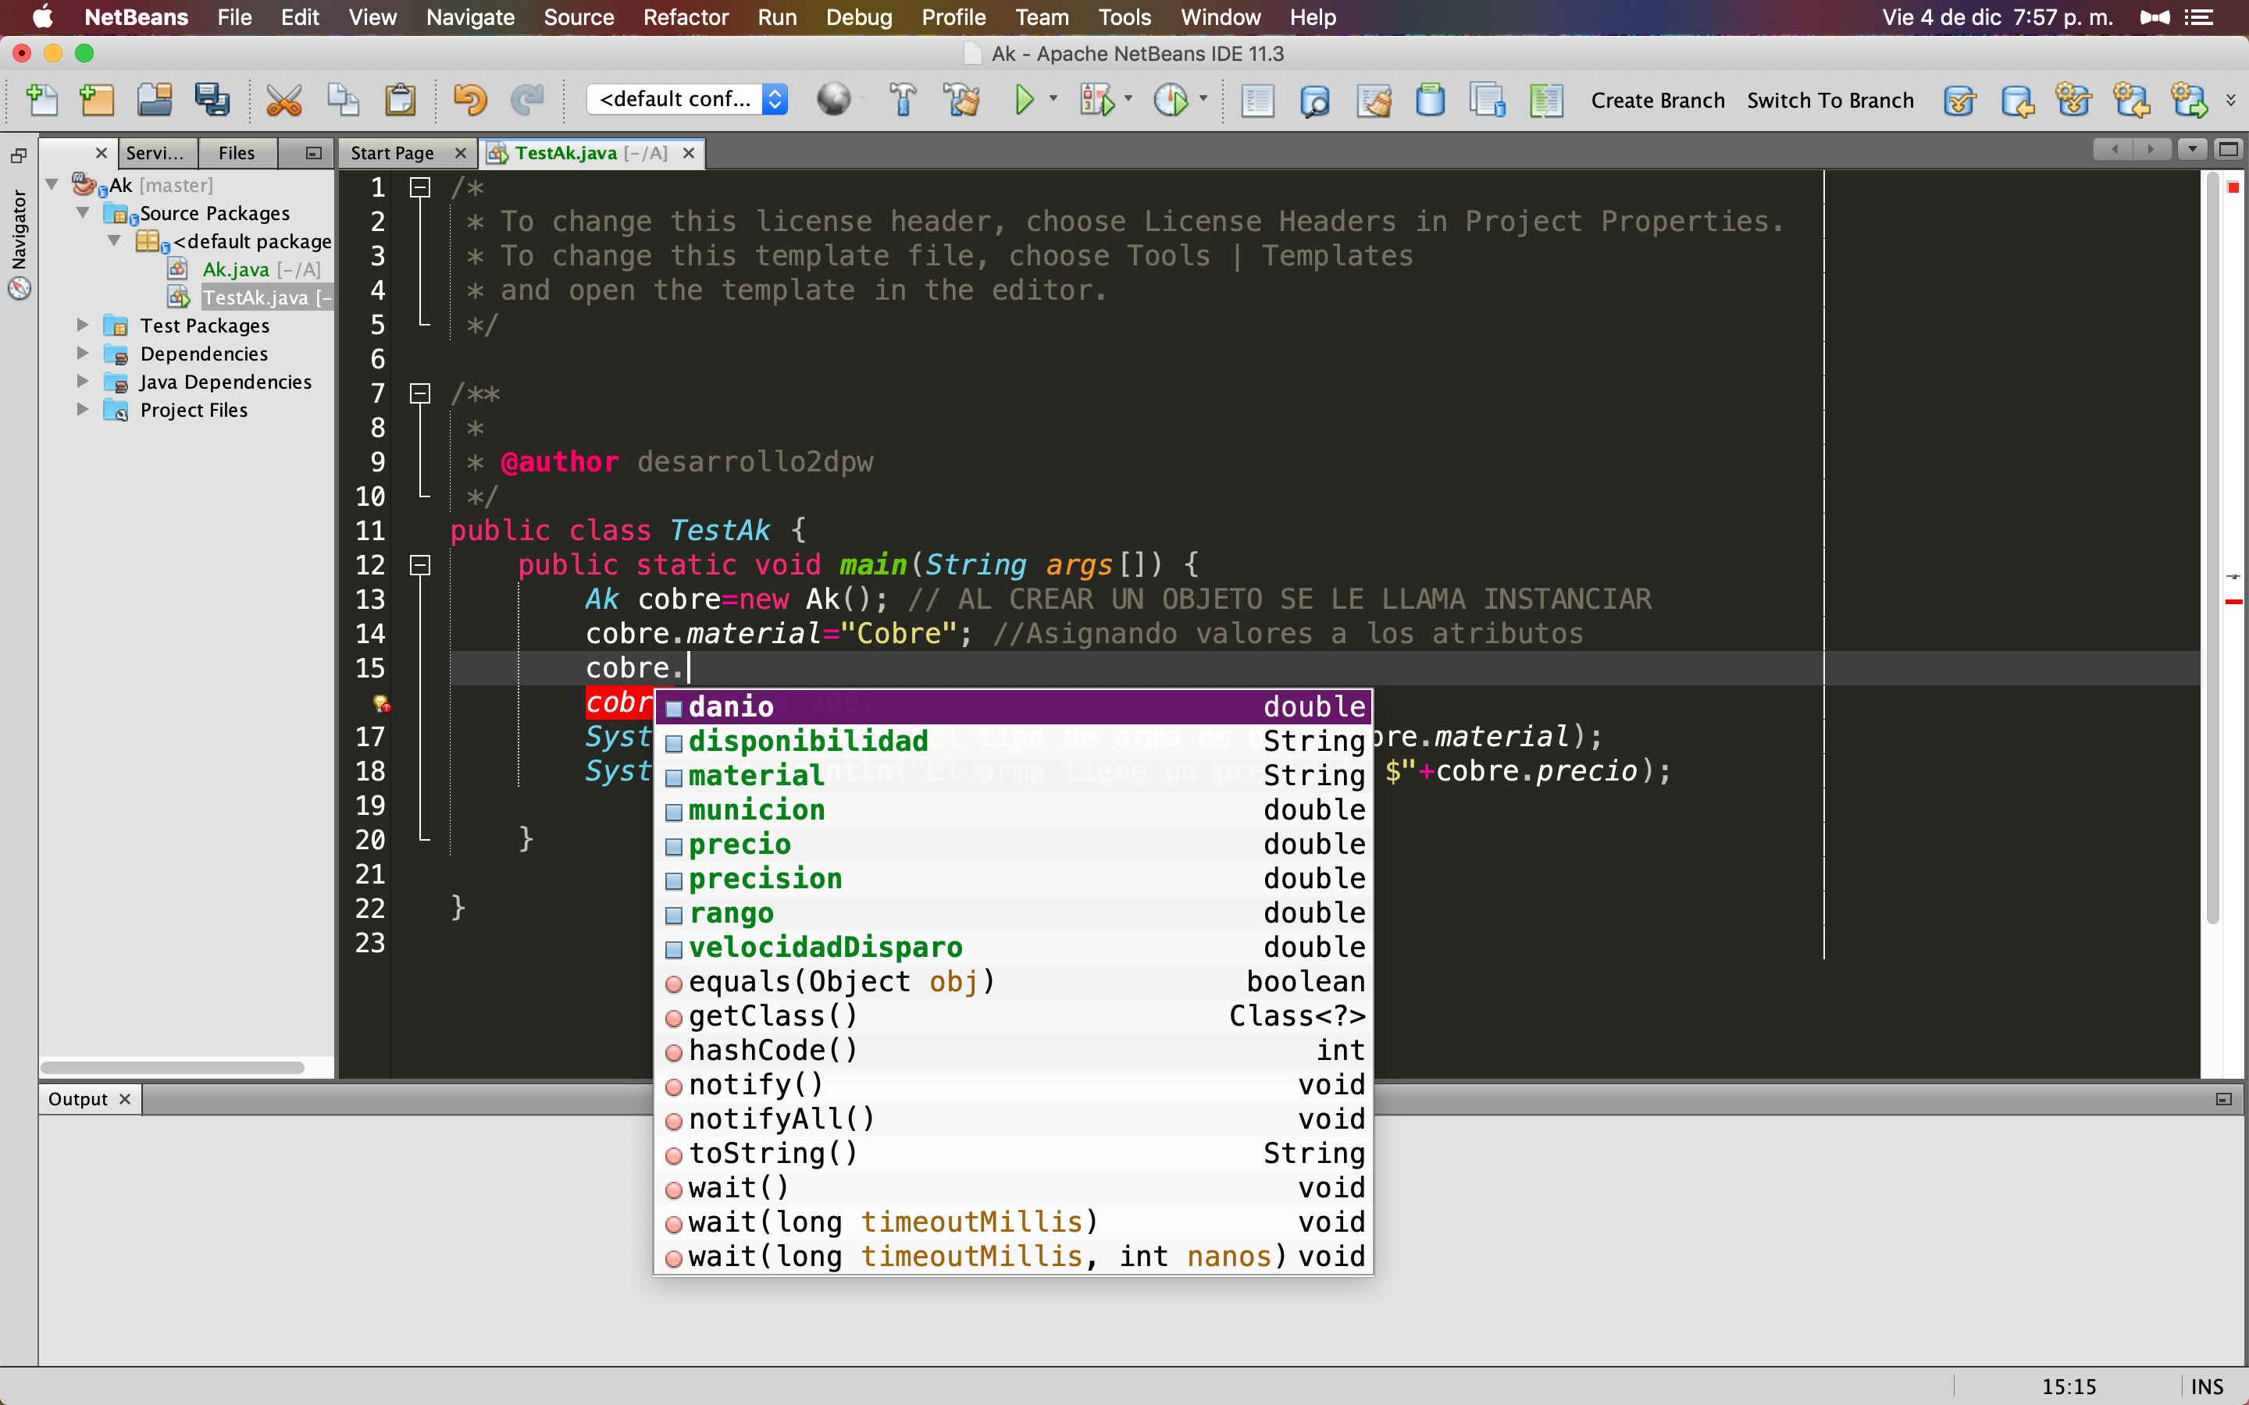
Visualización de los atributos (PUNTO)

Slide 9
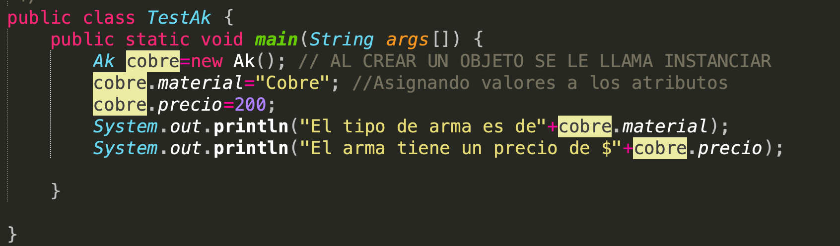
Uso de la clase
Al instanciar un objeto este de manera inmediata se convierte en una variable compuesta.

